Slide 1

Behövs en ny modell för svensk lönebildning?
Lars Calmfors
LOs ekoutskott
6/10-2017

Slide 2
Calmfors-Driffill-kurvan
Reallön,
arbetslöshet
Företagsvisa förhandlingar
Branschvisa förhandlingar
Nationella
förhandlingar
Kurvan visar vilken lönenivå som, allt annat lika, blir utfallet av förhandlingar om kollektivavtal beroende på om dessa är företagsvisa, sker på branschnivå eller bedrivs samordnat för hela ekonomin.

Slide 3
Den svenska avtalsmodellen
Dagens modell infördes i och med Industriavtalet 1997
Industrin (den internationellt konkurrensutsatta sektorn) sätter märket
Samordning utan formell centralisering som på SAF-LO-tiden
- intern samordning inom Svenskt Näringsliv
- intern samordning inom LO
- Medlingsinstitutet
Inga makroekonomiska störningar från lönebildningen som under perioden 1974-1997

Slide 4
Nominella löneökningar och konsumentprisförändringar

Slide 5
Lönekostnadsandel i hela ekonomin, näringslivet och industrin, procent av förädlingsvärde till faktorpris

Slide 6
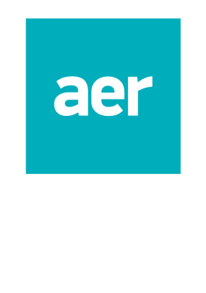
Arbetslöshet och jämviktsarbetslöshet, procent av arbetskraften

Slide 7
Brist på arbetskraft i näringslivet, procent

Slide 8
Vakansgrad i olika sektorer

Slide 9
Arbetskraftsbrist i privat respektive offentlig sektor

Slide 10
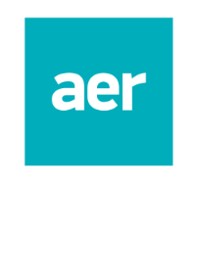
Starkare inhemsk efterfrågan än exportefterfrågan
Inte bara kortsiktigt konjunkturfenomen
Också långsiktig strukturell utveckling
- stora överskott i bytesbalansen sedan 1990-talet
- större sparande än investeringar
- osannolikt att vi i all framtid ska fortsätta ackumulera finansiella nettofordringar
på omvärlden
- lägre privat sparande och högre privat konsumtionsefterfrågan med åldrande
befolkning
- stort behov av investeringar, särskilt i bostäder
- lägre tillväxt i världsekonomin ger svagare utveckling av exportefterfrågan
Starkare efterfrågan för mer hemmamarknadsinriktade näringslivssektorer än för mer internationellt konkurrensutsatta sektorer
Starkare arbetskraftsefterfrågan i mer hemmamarknadsinriktade sektorer än i mer internationellt konkurrensutsatta sektorer

Slide 11
Ackumulerad bytesbalans och finansiell utlandsställning, procent av BNP

Slide 12
Offentlig sektors roll
Sannolikt att den offentligt finansierade sektorn kommer att växa som andel av sysselsättningen
- åldrande befolkning: vård och omsorg
- försvar
- polis
- skola
Kräver förmodligen relativlönehöjningar

Slide 13
Utgångspunkter för diskussionen om märket
Lönebildningens roll är att skapa balans mellan utbud och efterfrågan på arbetsmarknaden och att bidra till en samhällsekonomiskt effektiv allokering av arbetskraften
Lönebildningens roll är inte att bidra till en viss storlek på den internationellt konkurrensutsatta sektorn (industrin)
Det är inget självändamål att ha en stor internationellt konkurrensutsatt sektor
- sektorstorlekar bör spegla privata och kollektiva
efterfrågebeslut

Slide 14
Industrins märkessättning
Lågt industrimärke styrande för hela ekonomin
Industrimärke som tar större hänsyn till läget i andra sektorer
Bra för sysselsättningen om:
- tillräckligt utbud av arbets-
kraft till hemmamarknads-
sektorerna
- potentiellt utbud av utrikes
födda men det krävs:
- fungerande utbildnings- och
omskolningsinsatser
- omorganisation av
produktion och lönebildning
med fler enkla låglönejobb
Om otillräckligt utbud av arbetskraft till hemma-marknadssektorerna
Annars kronisk arbetskraftsbrist
Annars ineffektiv allokering av arbetskraften
Ombalansering av ekonomin där hemmamarknadssektorn växer och den internationellt konkurrensutsatta sektorn krymper

Slide 15
Ett lågt industrimärke kan vara dysfunktionellt
Om medborgarnas privata och politiska beslut innebär högre efterfrågan på privata och offentliga tjänster kan ett lågt industrimärke ge en ineffektiv allokering av arbetskraften
- kronisk arbetskraftsbrist i mer hemmamarknadsinriktade
sektorer
- lönebildningen kan behöva medverka till att arbetskraft
omallokeras från mer internationellt konkurrensutsatta
sektorer till mer hemmamarknadsinriktade sektorer
Svårt för Riksbanken nå inflationsmålet utan högre löneökningar
Märkessättningen kan behöva ta större hänsyn till andra sektorer än industrin
Löneökningstakten i ekonomin kan behöva ligga högre än utrymmet i industrin
Släppa in fler sektorer i märkessättningen eller ska industrin ta större hänsyn till andra sektorer?
- pris- och produktivitetsutvecklingen i näringslivet i stället för lönekostnads-
utvecklingen i Tyskland

Slide 16
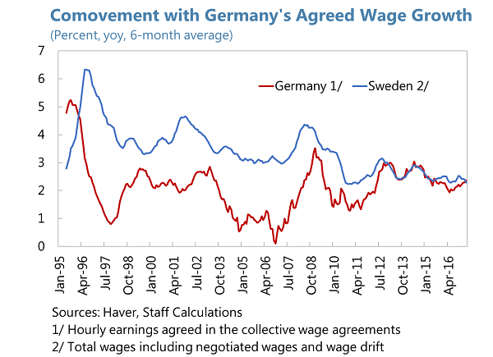
Löneökningar i Tyskland och Sverige

Slide 17
Lägre avtal i industrin än i andra sektorer?
Det skulle gå på tvärs mot den tidigare utvecklingen
Spridningen i avtalade löneökningar mellan olika sektorer har minskat över tiden
Men inte otänkbart med stora bestående skillnader i förutsättningarna mellan olika sektorer
- Kan industrin fortsätta att bestämma de
genomsnittliga löneökningarna i ekonomin?
- Eller bryter samordningen samman?
- Går det att få samförstånd om relativlöneförändringar
mellan sektorer?

Slide 18
Standardavvikelse för genomsnittliga avtalade årliga löneökningar per avtalsperiod, procent
 | Hela ekonomin | Näringslivet | Arbetare, näringslivet | Tjänstemän, näringslivet
2007–2009 | 0,69 | 0,95 | 0,57 | 1,22
2010–2011 | 0,42 | 0,47 | 0,44 | 0,31
2012 | 0,39 | 0,45 | 0,44 | 0,38
2013–2015 | 0,19 | 0,29 | 0,14 | 0,36
2016 | 0,11 | 0,15 | 0,14 | 0,14

Slide 19
Lägre avtalade löneökningar ger lägre totala löneökningar
Löneglidningen samvarierar med bristen på arbetskraft
- men inte så starka effekter
Löneglidningen har över tiden minskat som andel av de totala löneökningarna
Lägre avtalade löneökningar ger högre löneglidning
- men bara partiell “kompensation”

Slide 20
Restpost och brist på arbetskraft under olika år, procent

Slide 21
Avtalade löneökningar och brist på arbetskraft under olika avtalsperioder, procent

Slide 22
Totala löneökningar, avtalade löneökningar och restposten i näringslivet, procent

Slide 23
Regressioner för att förklara restposten (löneökningar utöver avtal) i industrin och näringslivet
 | (1) | (2)
 | Industri | Näringsliv
Brist på arbetskraft | 0,021** | 0,016***
 | -0,008 | -0,005
Vinstandel | -0,011 | -0,026
 | -0,036 | -0,035
Inflation (tidsförskjuten ett kvartal) | 0,325*** | 0,201***
 | -0,006 | -0,064
Avtalade löneökningar | -0,259*** | -0,300***
 | -0,009 | -0,07
Konstant | 1,046 | 1,831
 | -1,606 | -1,431
Antal observationer | 70 | 70
Determinationskoefficient | 0,315 | 0,234

Slide 24
Varför vill inte parterna diskutera märkessättningen?
Industrins märkessättning har blivit en dogm
- industrifacken
- arbetsgivarna
- Medlingsinstitutet
Instabil jämvikt där intellektuell diskussion kan öppna upp för “kaos” om det inte finns något system att sätta i stället?
- större risk för systemkollaps om inte modellen
modifieras i tid
Egenintresse från industrins sida?
Industriromantik och merkantilism?

Slide 25
Irrationella föreställningar
Varuproduktion mer värdefull än tjänsteproduktion
Industrin står för produktivitetstillväxten och ska därför ”bestämma”
”Vi kan inte leva på att sälja saker till varandra”
- det kan vi i och för sig
- men bättre kunna exportera så att vi kan importera
- fast det kräver inte permanent större export än
import
Det är exportinkomsterna som finansierar den offentliga sektorn
- all produktion genererar skatteinkomster

